Slide 1
স্বাগতম

Slide 2
শিক্ষক পরিচিতি
শ্রেণিঃনবম
বিষয়ঃরসায়ন
অধ্যায়ঃ৩য়
মোঃ সামসুর রহমান
বি.এস.সি (অনার্স) এম.এস.সি (রসায়ন)
সহকারী শিক্ষক-বিজ্ঞান
বকসীগন্জ রাজিবিয়া উচ্চ বিদ্যালয়, উলিপুর,কুড়িগ্রাম
মোবাইল : ০১৭৩৮৭৭১৮৬৩
sumonchembrur@gmail.com

Slide 3
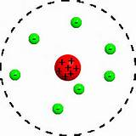
পদার্থকে ভাঙলে কী পাওয়া যায়?
H
H
H
N
পরমানু
অনু
H

Slide 4
শিখনফল
এই পাঠ শেষে শিক্ষার্থীরা...
ক)পরমাণুর গঠন বর্ণনা করতে পারবে
খ)রাদারফোর্ডের পরমাণু মডেলের প্রস্তাবনাগুলো ব্যাখ্যা করতে পারবে।
গ) এই মডেলের সীমাবদ্ধতা বলতে করতে পারবে।

Slide 5
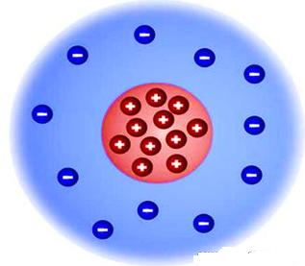
পরমাণুর মডেল
সৌর মডেল
রাদারফোর্ডের পরমাণুর মডেল

Slide 6
রাদারফোর্ড
Notes:
১৯১১ খ্রিষ্টাব্দে আলফা কণা (হিলিয়াম নিউক্লিয়াস ) বিচ্ছুরণ পরীক্ষার সিদ্ধান্তের উপর ভিত্তি করে রাদারফোর্ড পরমাণুর গঠন সম্পর্কে একটি মডেল প্রদান করেন।

Slide 7
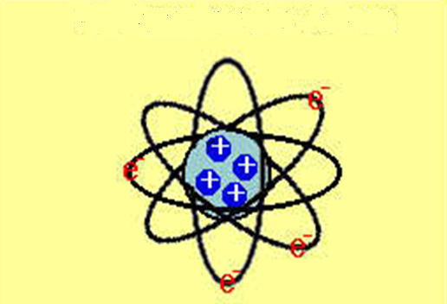
-
+
রাদারফোর্ডের পরমাণুর মডেল।

Slide 8
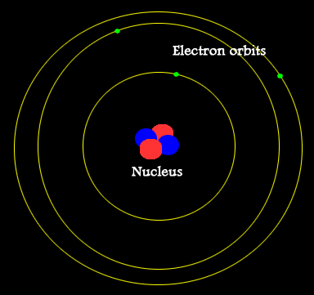
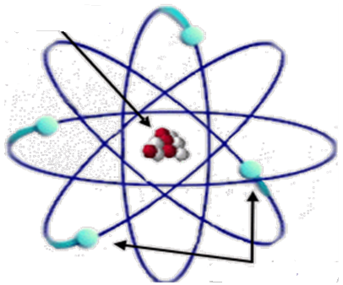
প্রস্তাবনা-১
পরমাণুর কেন্দ্রস্থলে একটি ধনাত্মক আধানবিশিষ্ট ভারী বস্তু বিদ্যমান। এই ভারী বস্তুই পরমাণুর কেন্দ্র বা নিউক্লিয়াস । নিউক্লিয়াসে পরমাণুর সমস্ত ধনাত্মক আধান ও প্রায় সমস্ত ভর কেন্দ্রীভূত থাকে ।
নিউক্লিয়াস
ইলেকট্রন

Slide 9
পরমাণুতে মৌলিক কণিকাসমূহের অবস্থান
অনুমোদিত কক্ষপথ
ইলেকট্রন(e⁻)
নিউট্রন
নিউক্লিয়াস
প্রোটন
প্রস্তাবনা-২
পরমাণু বিদ্যুৎ নিরপেক্ষ। নিউক্লিয়াসের ধনাত্মক আধানযুক্ত প্রোটন সংখ্যার সমান ঋণাত্মক আধানযুক্ত ইলেকট্রন পরমাণুর নিউক্লিয়াসকে পরিবেষ্টন করে রাখে।

Slide 10
একক কাজ
পরমাণুতে কি কি কণিকা থাকে?

Slide 11
নিউক্লিয়াসের চারিদিকে ইলেকট্রনের ঘূর্ণন
প্রস্তাবনা-৩
সৌরজগতের সূর্যের চারিদিকে ঘূর্ণায়মান গ্রহসমূহের মতো পরমাণুর ইলেকট্রনগুলো নিউক্লিয়াসের চারিদিকে অবিরাম ঘু্রছে।

Slide 12
জোড়ায় কাজ
সাধারণত পরমাণু বৈদ্যুতিকভাবে নিরপেক্ষ হয় কেন ?
পরমাণুর বিভিন্ন ধরনের কণিকার অবস্থান দেখাও।

Slide 13
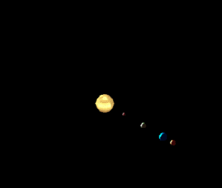
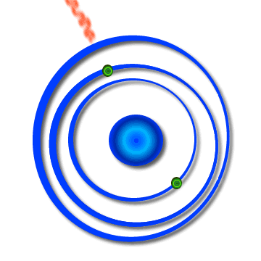
সীমাবদ্ধতাসমূহ
১। সৌরজগতের গ্রহসমূহ সামগ্রিকভাবে আধানবিহীন কিন্তু ইলেকট্রনসমূহ আধানযুক্ত।

Slide 14
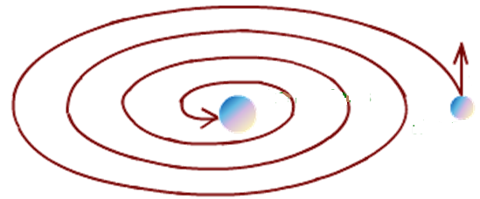
সীমাবদ্ধতাসমূহ
২। আধানযুক্ত বস্তু বৃত্তাকার পথে ঘুরতে থাকলে ক্রমাগত শক্তি বিকিরণ করবে এবং
ইলেকট্রনসমূহ শক্তি হারাতে হারাতে নিউক্লিয়াসে প্রবেশ করবে। অথচ পরমাণু হতে ক্রমাগত
শক্তি বিকিরণ বা ইলেকট্রনের নিউক্লিয়াসে প্রবেশ কখনই ঘটে না।

Slide 15
সীমাবদ্ধতাসমূহ
৩। পরমাণুর বর্ণালি গঠণের কোনো সূষ্ঠু ব্যাখ্যা এ মডেল দিতে পারে না ।

Slide 16
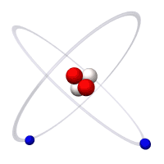
সীমাবদ্ধতাসমূহ
৪। আবর্তনশীল ইলেকট্রনের কক্ষপথের আকার ও আকৃতি সম্বন্ধে কোনো ধারণা এ মডেল
দিতে পারে না।

Slide 17
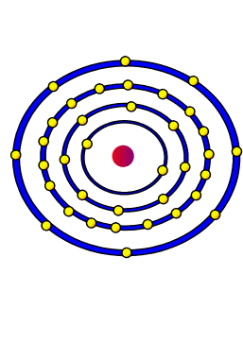
সীমাবদ্ধতাসমূহঃ
৫। একাধিক ইলেকট্রনবিশিষ্ট পরমাণুতে ইলেকট্রনগুলো কীভাবে পরিভ্রমণ করে তার কোনো
উল্লেখ এ মডেলে নেই।

Slide 18
মূল্যায়ন
রাদারফোর্ডের পরমাণু মডেলের ভিত্তি কী?
রাদারফোর্ডের পরমাণু মডেল অনুসারে নিউক্লিয়াস ও ইলেকট্রনের
মধ্যে কোন দুটি বল পরস্পর সমান ও বিপরীত মুখী ?

Slide 19
বাড়ির কাজ
রাদারফোর্ডের পরমাণু মডেলের প্রতিটি প্রস্তাবনা ভালোভাবে বিশ্লেষণ কর এবং কী কী সীমাবদ্ধতা পেলে লিখ।

Slide 20
ধন্যবাদ

